Slide 1
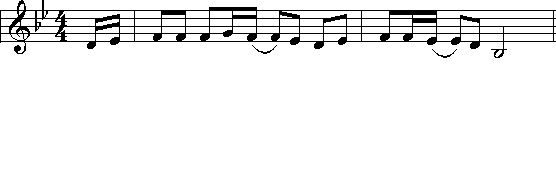
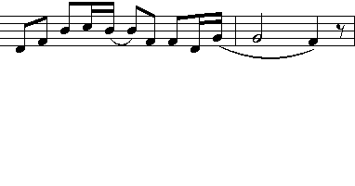
그 들 은 주 님 이 주 신 비 전 하 나 가 지 고
주 님 위 한 열 정 을 품 고 - -

Slide 2
받 을 생 각 없 이 모 든 사 랑 쏟 아 부 었 네
길 은 멀 고 험 하 였 지 만 - -

Slide 3
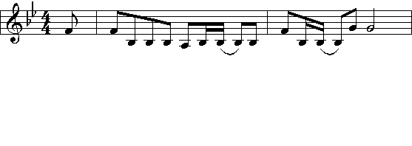
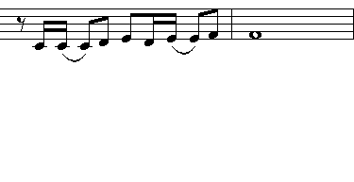
많 은 사 람 그 들 의 비 전 이 어 받 아 서
십 자 가 지 고 따 르 네

Slide 4
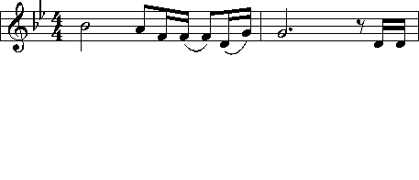
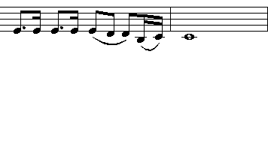
다 른 길 은 없 네 자 기
생 명 잃 으 면 얻 네

Slide 5
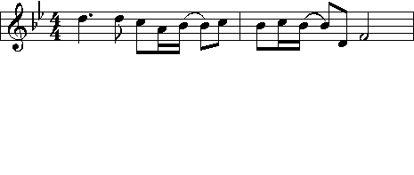
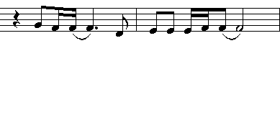
눈 물 로 씨 뿌 려 기 뻐 거 두 리
값 있 는 삶 을 난 찾 았 네

Slide 6
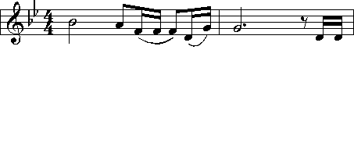
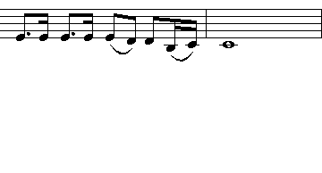
비 할 데 없 는 우 리
가 가 진 사 랑 과 기 쁨

Slide 7
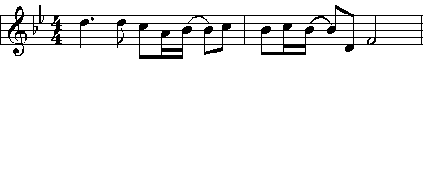
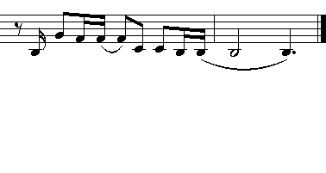
나 는 어 디 든 주 님 따 라 가 리
값 있 는 삶 을 찾 았 네 - -

